Slide 1







Slide 2






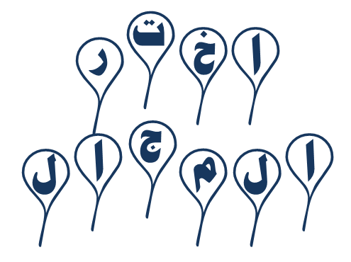




نوقف شوي

Slide 3


4
3
2
1
8
7
6
5

Slide 4

4
3
2
1
8
7
6
5

Slide 5
4
3
2
1
8
7
6
5

Slide 6
4
3
2
1
8
7
6
5

Slide 7
4
3
2
1
8
7
6
5

Slide 8
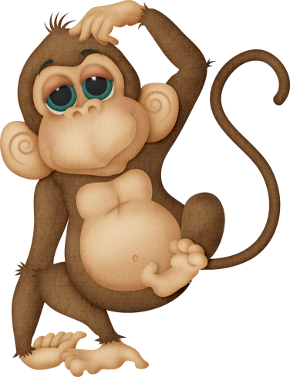
نوقف شوي
4
3
2
1

Slide 9

صح أم خطأ: لا حول ولا قوة إلا بالله كلمة استرجاع تقال عند المصيبة؟
تقال عند الاستعانة أما مايقال عند المصيبة فهو: إنا لله وإنا إليه راجعون.

Slide 10
ما معنى ( له معقبات ) و ( يحفظونه من أمر الله ) في قوله تعالى: (لَهُ مُعَقِّبَاتٌ مِّن بَيْنِ يَدَيْهِ وَمِنْ خَلْفِهِ يَحْفَظُونَهُ مِنْ أَمْرِ اللَّهِ)؟
أي الملائكة تحفظه بأمر الله تعالى.

Slide 11

س: ما العائلة التي سميت سورة من القرآن باسمها؟
آل عمران

Slide 12


قال الله تعالى:
{الَّذِينَ آمَنُوا وَتَطْمَئِنُّ قُلُوبُهُم بِذِكْرِ اللَّهِ أَلَا بِذِكْرِ اللَّهِ تَطْمَئِنُّ الْقُلُوبُ} في أي سورة هذه الآية؟
الرعد
الأعراف
البقرة

Slide 13
س: فيمن نزل قوله تعالى: (وَمِنَ النَّاسِ مَن يُعْجِبُكَ قَوْلُهُ فِي الْحَيَاةِ الدُّنْيَا وَيُشْهِدُ اللَّهَ عَلَىٰ مَا فِي قَلْبِهِ وَهُوَ أَلَدُّ الْخِصَامِ)؟
الأخنس بن شريق الثقفي

Slide 14
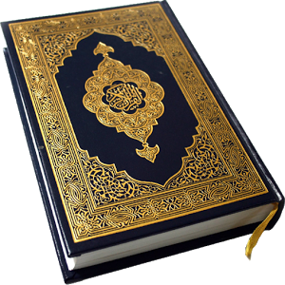
س: من أول من سمى القرآن مصحفا؟
أبوبكر الصديق رضي الله عنه

Slide 15

س: ما السورتان اللتان تظلان المؤمن يوم القيامة؟
البقرة وآل عمران

Slide 16

س: ما معنى اللسان في قوله تعالى: (وَاجْعَل لِّي لِسَانَ صِدْقٍ فِي الْآخِرِينَ)؟
الثناء الحسن

Slide 17

من هو راوي الحديث عن رسول الله صلى الله عليه وسلم الذي يقول فيه: (مَنْ قال إذا خرَجَ مِنْ بَيْتِهِ: بسمِ اللهِ، تَوَكَّلْتُ علَى اللهِ، لَا حولَ ولَا قُوَّةَ إلَّا باللهِ تَعَالَى، يقالُ لَهُ: كُفِيتَ، ووُقِيتَ، وهُدِيتَ، وتَنَحَّى عنه الشيطانُ، فيقولُ شيطانٌ آخرُ: كيفَ لَكَ برجُلٍ قدْ هُدِيَ و كُفِيَ ووُقِيَ؟). رواه أبوداود.
عبدالله بن عمر
أنس بن مالك
أبوهريرة

Slide 18
قال النبي صلى الله عليه وسلم: (عَجَبًا لأَمْرِ المؤْمِنِ، إنَّ أمْرَهُ كُلَّهُ خَيْرٌ، وليسَ ذاكَ لأَحَدٍ إلَّا لِلْمُؤْمِنِ، إنْ أصابَتْهُ سَرَّاءُ شَكَرَ، فَكانَ خَيْرًا له، وإنْ أصابَتْهُ ضَرَّاءُ، صَبَرَ فَكانَ خَيْرًا له). رواه:
أبوداود
مسلم
البخاري

Slide 19
عنْ ...... رضي الله عنها: أنَّ النبيَّ صلى الله عليه وسلم كانَ إذَا أوَى إلى فِراشِهِ قرأَها مع المعوذتينِ ومَسَحَ ما استطاعَ مِنَ جسدِهِ. رواه البخاري.
فاطمة
حفصة
عائشة

Slide 20
أوصى صلى الله عليه وسلم بقول: ( بسمِ اللهِ الذي لا يَضرُ مع اسمِه شيءٌ في الأرضِ ولا في السماءِ وهو السميعُ العليمِ ثلاث مراتٍ):
في الصباح والمساء
في المساء
في الصباح

Slide 21
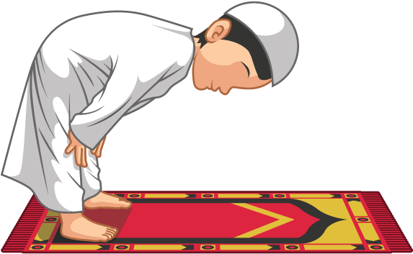
ما الصلاة التي إذا فاتت صاحبها فكأنما وتر أهله وماله؟
الفجر
العصر
العشاء

Slide 22
قال صلى الله عليه وسلم: (مَن قال حينَ يُصبِحُ: ..... مِئةَ مرَّةٍ وإذا أمسى مِئةَ مرَّةٍ غُفِرَتْ ذُنوبُه وإنْ كانت أكثَرَ مِن زَبَدِ البحرِ) صحيح ابن حبان:
رضيت بالله ربا
لا إله إلا الله
سُبحانَ اللهِ وبحَمْدِه

Slide 23

سئل صلى الله عليه وسلم من أحبُّ عبادِ اللهِ إلى اللهِ تعالى؟ فقال: ... ) رواه الهيثمي:
أحسَنُهم أخلاقًا
أبرهم لوالديه
أتقاهم لله

Slide 24
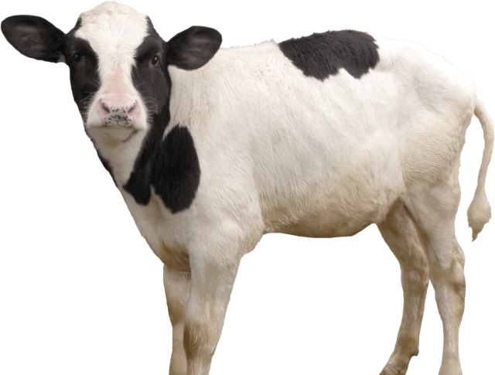
قال صلى الله عليه وسلم:
أول من ضيف الضيف إبراهيم.
من هو أول من ضيف الضيف؟
آدم عليه السلام
نوح عليه السلام
إبراهيم عليه السلام

Slide 25

س: ما الشيء الموجود في كل شيء؟
الاسم

Slide 26

س: كم مرة تستطيع طرح العدد 5 من الرقم 50؟
ج: مرة واحدة.

Slide 27
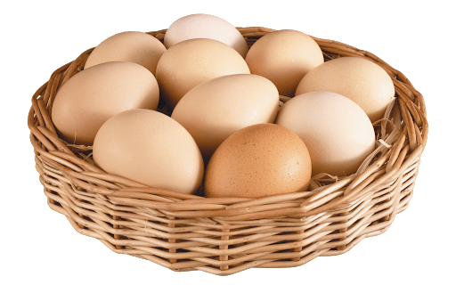
س: ما الشيء الذي يتجمد بالتسخين؟
ج: البيض.

Slide 28
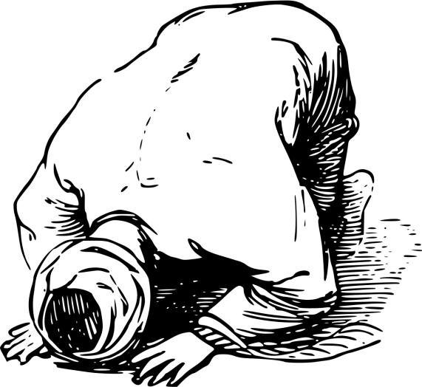
س: ما الصلاة السرية الوحيدة بين صلاتين جهريتين؟
ج: عصر يوم الجمعة.

Slide 29
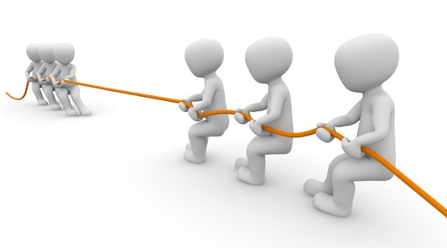
س: لعبة رياضية قديمة يتراجع فيها الفائز للخلف فما تلك اللعبة؟
ج: شد الحبل.

Slide 30

س: كم شهرا في السنة يحتوي على 28 يوما؟
28
ج: كل الشهور.

Slide 31

س: دخل أخرس وأعمى إلى دكان فأراد الأخرس شراء مشط فأشار بيده فعرف البائع ما يريد فأعطاه مشطا، وأراد الأعمى أن يشتري فرشاة أسنان فماذا فعل؟
ج: يقول أريد فرشاة اسنان.

Slide 32
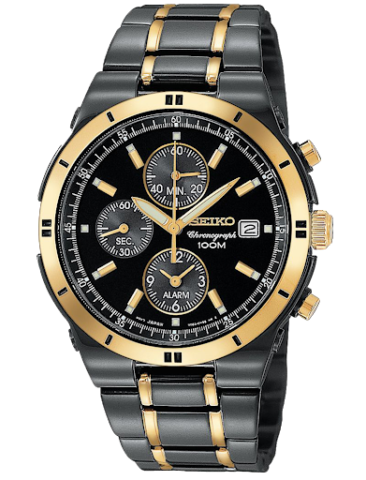
س: سؤال تتغير إجابته دائما ما هو؟
ج: كم الساعة؟.

Slide 33
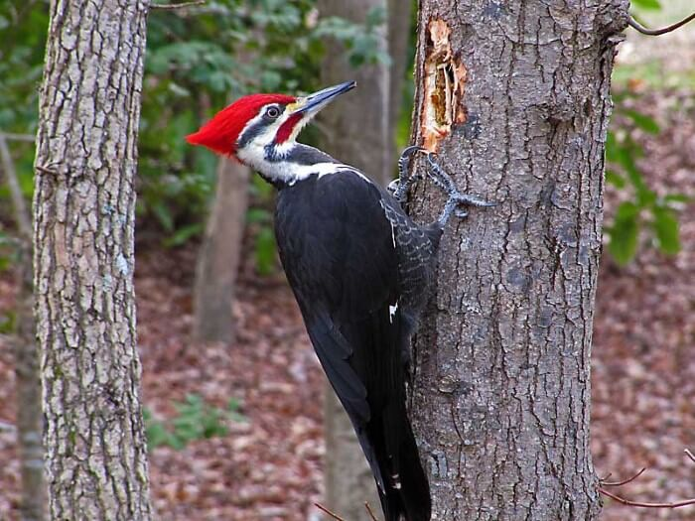
س : طائر نقار الخشب يصل لسانه الذي يسحب به الحشرات من الأشجار إلى 50 سم؟

Slide 34
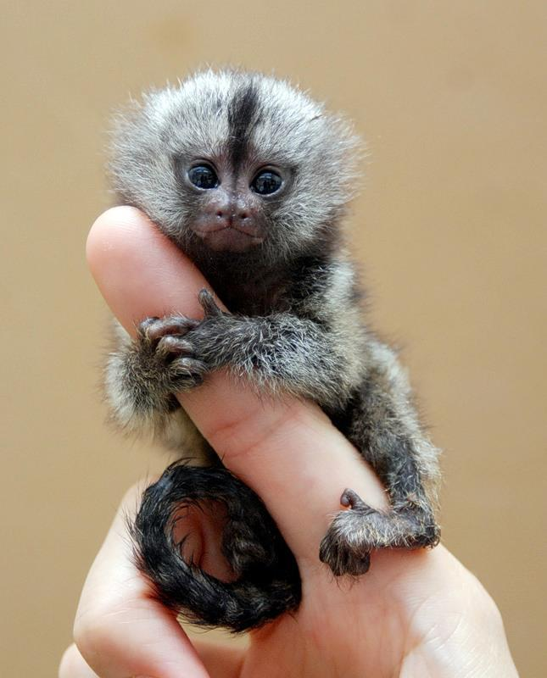

س: المارموزيت هو أصغر أنواع القردة إذ لا يتعدى طوله 15 سم؟

Slide 35
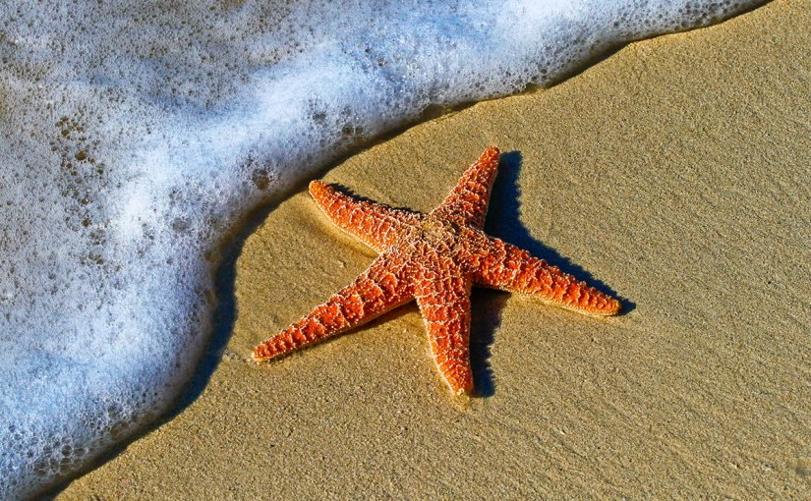
س : يتكاثر بعض أنواع نجم البحر بأن يفصل نفسه إلى جزأين فينمو كل جزء على حدة مرة ثانية؟

Slide 36
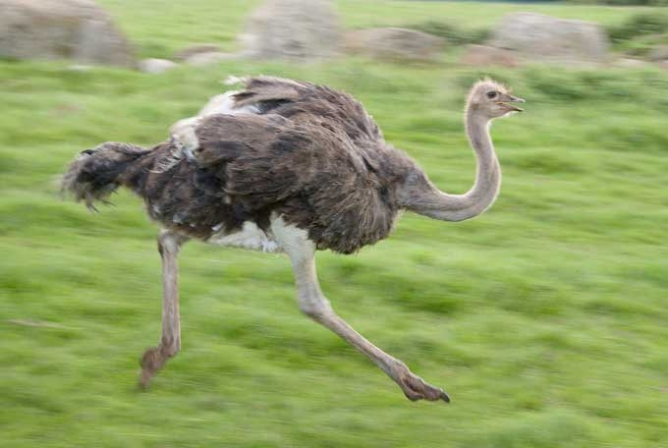
س: ما أسرع الطيور الأرضية؟
ج: النعامة.

Slide 37
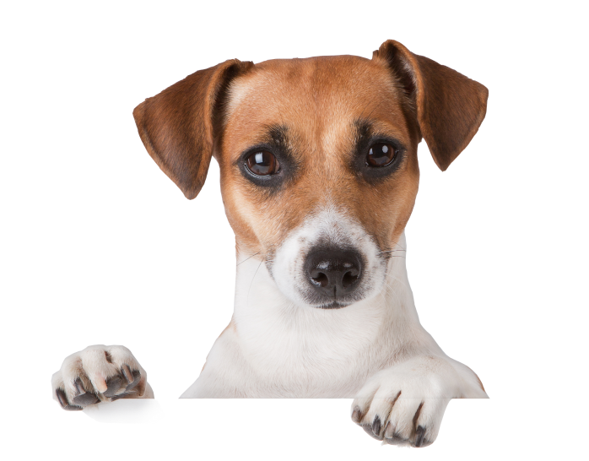
س: من براقش التي قيل فيها: جنت على أهلها براقش؟
ج: كلبة فضحت أهلها فأهلكتهم.

Slide 38
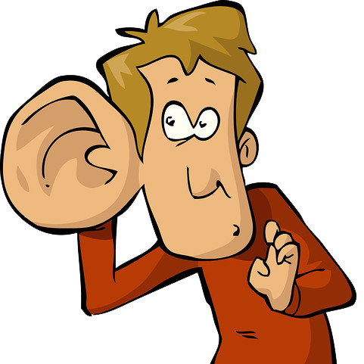
س: ما أقصى مسافة يمكن للأذن البشرية أن تسمع دقات الساعة إذا كان الجو هادئا؟
سبعة امتار
عشرة أمتار
خمسة عشر مترا

Slide 39
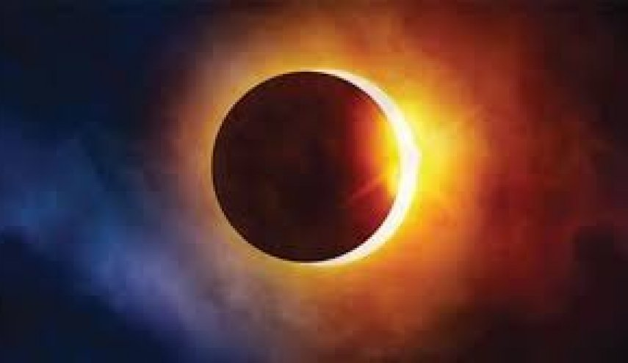
س: ما السنة التي كسفت فيها الشمس خمس مرات؟
1933 م
1934 م
1935 م

Slide 40
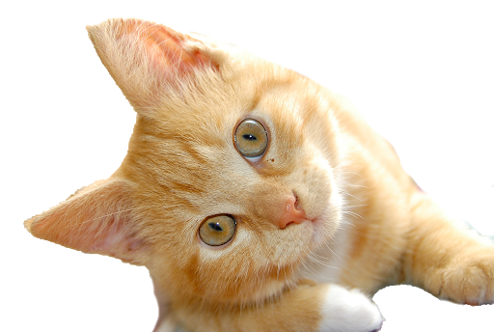
س: كم مرة تنجب القطة في السنة؟
مرتين
ثلاث مرات
أربع مرات

Slide 41
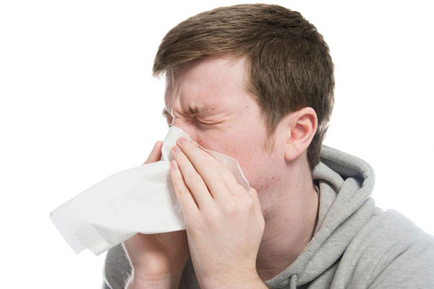
س: من آداب العطاس تغطية الفم باليد أو الثوب؟

Slide 42
س: من الآداب أن يتحلى بالصبر عند الصدمة لحديث: «إنمــا الصــبر عنـد الصدمة الأولى» والحديث:
متفق عليه
رواه مسلم
رواه البخاري

Slide 43
س: الاستعاذة من الشيطان عند التثاؤب سنة؟
لأنها لم ترد عن النبي صلى الله عليه وسلم.

Slide 44
س: ما هي الضجعة التي قال عنها صلى الله عليه وسلم: «إن هذه ضجعة يبغضها الله» رواه أبو داود ؟
النوم على القفا
النوم على البطن
النوم على اليسار

Slide 45
س: قال صلى الله عليه وسلم: «لا يَكُونُ ... شُفَعَاءَ وَلا شُهَدَاءَ يَومَ القِيَامَةِ» رواه مسلم:
المغرضون
المنافقون
اللَّعَّانُونَ

Slide 46
س: قال صلى الله عليه وسلم: «مَنْ كَانَ فِي حَاجَةِ أخِيهِ كَانَ الله فِي حَاجَتِهِ» الحديث:
رواه النسائي
رواه أبوداود
متفق عليه

Slide 47
س: قال الله تعالى: {وَتَعَاوَنُوا عَلَى الْبِرِّ وَالتَّقْوَى وَلَا تَعَاوَنُوا عَلَى الْإِثْمِ وَالْعُدْوَانِ وَاتَّقُوا اللَّهَ إِنَّ اللَّهَ شَدِيدُ الْعِقَابِ } الآية في سورة:
الأنعام
المائدة
الأعراف

Slide 48
س: قال صلى الله عليه وسلم: «إنَّ سَاقِيَ القَومِ آخِرُهُمْ شُرْباً» أخرجه مسلم، روى هذا الحديث:
قتادة رضي الله عنه
عائشة رضي الله عنها
أبوهريرة رضي الله عنه

Slide 49
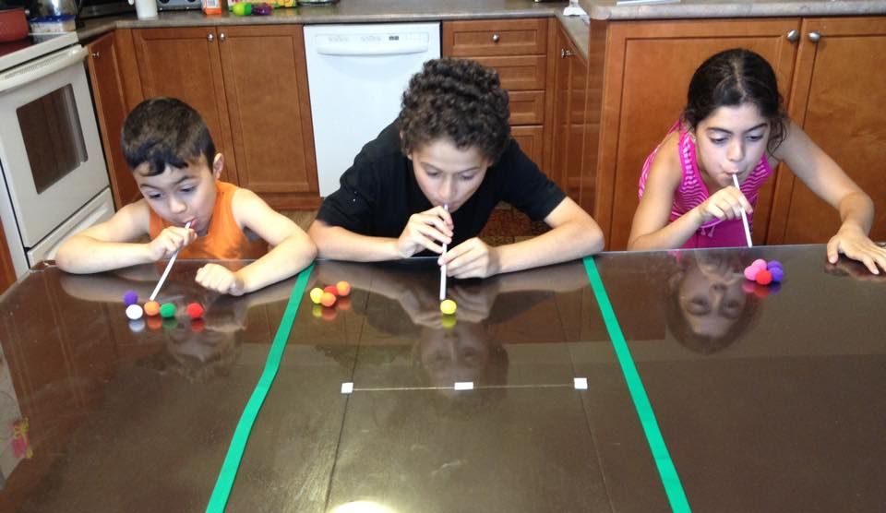
لعبة نفخ الكور الصغيرة
أو الكاسات البلاستيكية:
نوقف شوي
ضع خطين على طاولة إذا كان المتسابقون ثلاثة، وأعط كل واحد منهم عودا، وضع أمامهم عددا من الكاسات البلاستيكية أو الكور الصغيرة الخفيفة، ثم ليبدؤوا مع بعضهم في نفخ الكاسات أو الكور، ومن ينتهي من نفخها كلها قبل الآخرين هو الفائز.
1

Slide 50
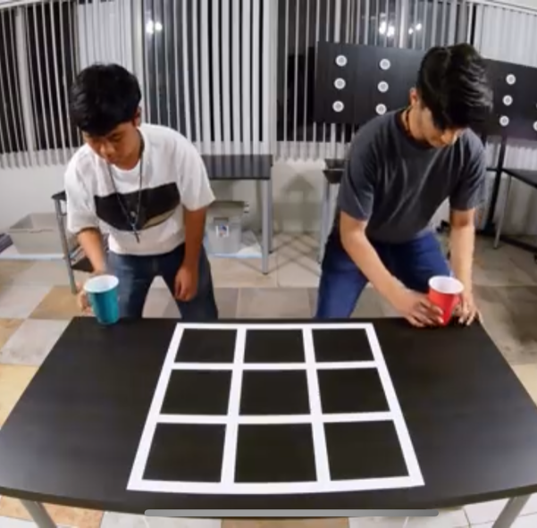
لعبة x و o بالكاسات البلاستيكية:
ضع تسعة مربعات على طاولة، وأعط كل لاعب عددا من الكاسات البلاستيكية، واطلب من كل منهم أن يضع الكأس على طرف الطاولة ثم يضربه فإن انقلب على وجهه، أخذه ووضعه في أي مربع شاء، وهكذا حتى يستكمل أحد اللاعبين خطا من الكاسات التي معه قبل الآخر كمـــا في لعبة x o.
نوقف شوي
2

Slide 51

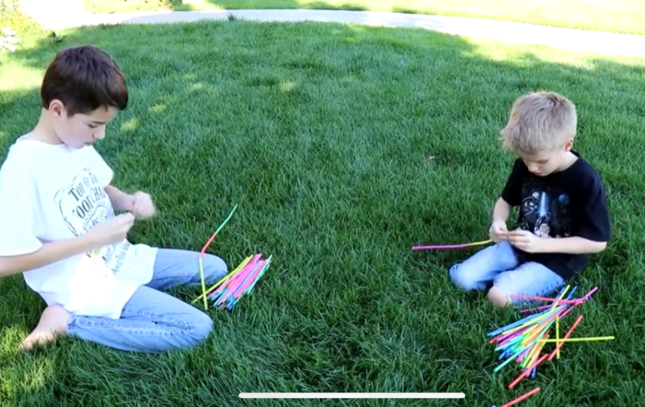
من أسرع شخص يوصل الأعواد مع بعضها؟
أعواد بلاستيكية، ومع كل لاعب عددا منها، وأسرع لاعب يوصلها مع بعضها هو الفائز.
نوقف شوي
3

Slide 52
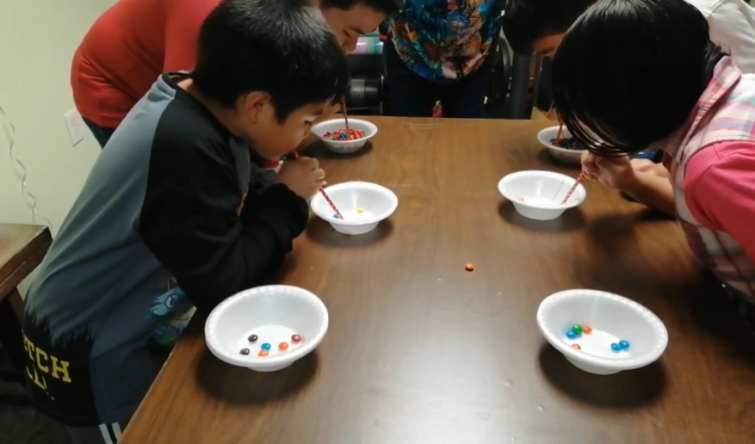
من ينقل الحبات أسرع هو الفائز؟
مع كل لاعب عود، ويقوم بنقل الحبات من صحن لصحن، بشرط وضع حبات خفيفة أو أوراق مقطعة صغيرة، ومن يسبق في نقلها هو الفائز.
نوقف شوي
4

